Slide 1
Какая горная порода оказывается «лишней»:
А) известняк, песок, гранит, глина; Б) гранит, кварцит, базальт; В) кварц, базальт, полевой шпат, слюда

Slide 2
1
2
3

Slide 3
1
2
3
4
5

Slide 4
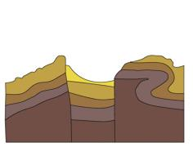
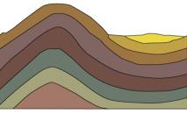
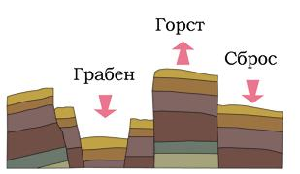
Виды залегания горных пород
Складчатое
Складчато-глыбовое
Горизонтальное
В результате движения земной коры, мягкие осадочные горные породы, сминаются в складки, а твердые трескаются с образованием разломов. По линиям разломов одни участки земной коры поднимаются - образуются выступы - горсты, другие опускаются - возникают впадины – грабены.
Глыбовое

Slide 6
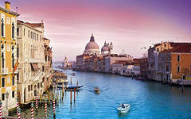
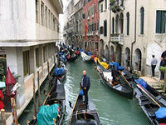
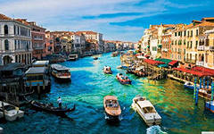
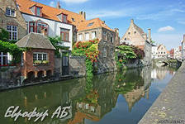

Slide 7
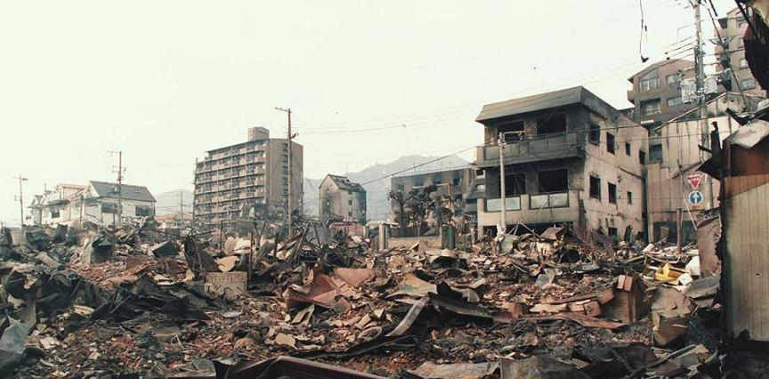
Землетрясения
Землетрясение - одно из самых древних катастрофических явлений на Земле. Представляет собой подземные толчки и колебания земной поверхности.

Slide 8
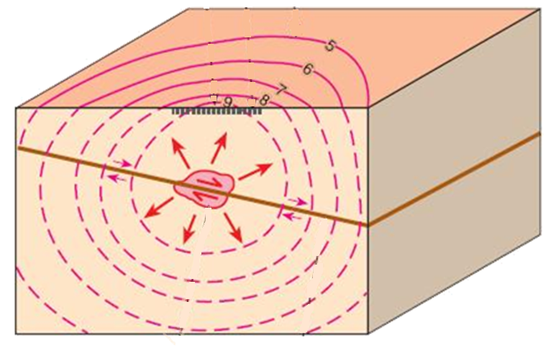
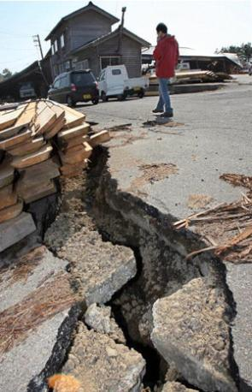
Участок земной поверхности над очагом землетрясений называется эпицентром. Это место наибольшего проявления землетрясений.
Место, где происходит сдвиг горных пород, называют очагом землетрясений.
эпицентр
очаг

Slide 9
Как называется наука изучающая землетрясения?
Какой прибор используют для изучения?
Как можно определить силу землетрясения?

Slide 10
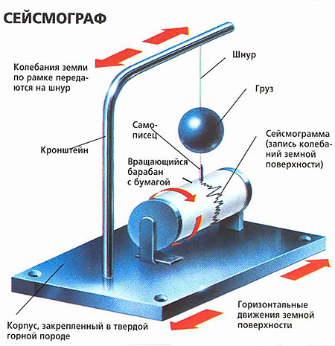
Для обнаружения и регистрации сейсмических волн используются специальные приборы - сейсмографы. Ежедневно сейсмографы регистрируют на Земле более тысячи землетрясений.

Slide 11
Сейсмоскоп Чжан Хэна

Slide 12
12-бальная шкала для оценки силы землетрясения
I
Отмечается только чувствительными сейсмоприборами.
II
Ощущается отдельными людьми, находящимися в со­стоянии полного покоя, особенно в верхних этажах зда­ний. Предметы, подвешенные в верхних этажах на тон­ких шнурах, раскачиваются.
III
Ощущается лишь небольшой частью населения. Слабая вибрация как от прошедшей поблизости грузовой авто­машины.
IV
Ощущается многими из тех, кто находится в помещени­ях, и лишь немногими на открытом воздухе.
V
Ощущается почти всеми. Общее сотрясение зданий, ко­лебание мебели, деревьев, раскачивание столбов и дру­гих высоких предметов, трещины в оконных стеклах и штукатурке.
VI
Ощущается всеми. Смещается тяжелая мебель, в неко­торых местах осыпается штукатурка, падают картины со стен, книги с полок. Повреждения построек неопас­ного характера.

Slide 13
VII
Мебель опрокидывается. В водоемах сильное волнение. Антисейсмичные и деревянные постройки остаются не­вредимыми. В каменных, хорошо выстроенных зданиях повреждения от легких до умеренных, в плохо выстро­енных — значительные.
VIII
В зданиях, возведенных по специальным проектам, — легкие повреждения, в типовых зданиях — значитель­ные повреждения. Легкие трещины на крутых склонах. Часть деревьев ломается. Опрокидываются печные и фабричные трубы, колонны.
IX
Большие повреждения и разрушения каменных зданий. Старые деревянные дома кривятся. Значительные тре­щины на земной поверхности. Разрывы трубопроводов.
X
Каменные дома разрушаются с фундаментом. Деревян­ные — сильно повреждаются. Крупные трещины в поч­ве, значительные оползни и обвалы. Слабое искривле­ние железнодорожных и трамвайных рельсов. Вода вы­плескивается из водоемов.
XI
Разрушаются все каменные здания и большинство дере­вянных. Рушатся мосты. Полные разрушения насыпей и плотин. Сильное искривление железнодорожных и трамвайных рельсов. Полное разрушение трубопрово­дов. Широкие трещины в земле.
XII
Тотальные разрушения. Поверхность земли покрывает­ся значительными трещинами. Изменяется линия гори­зонта, отклоняется течение рек, образуются водопады, провалы в озерах.

Slide 14
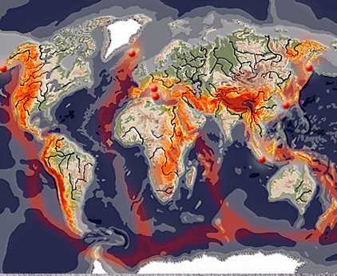
Карта землетрясений и вулканов

Slide 15
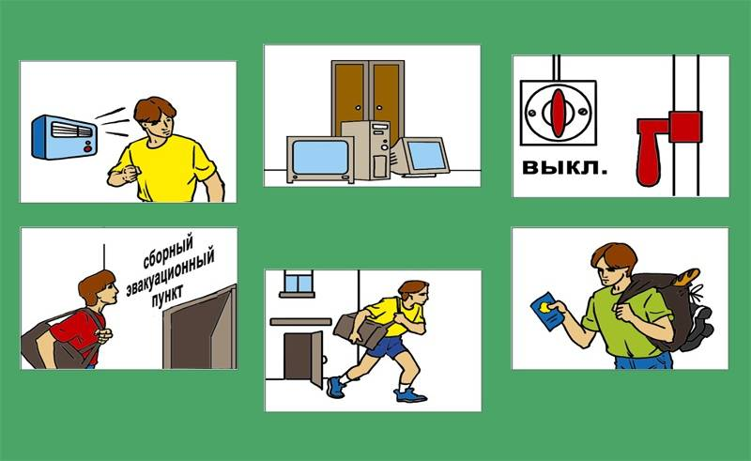
Правила безопасного поведения при заблаговременном предупреждении о землетрясении
При оповещении о землетрясении, выслушав сообщение, необходимо опустить на пол тяжёлые вещи, отключить газ и электричество, собрать вещи и выйти из здания на сборный эвакопункт.

Slide 16
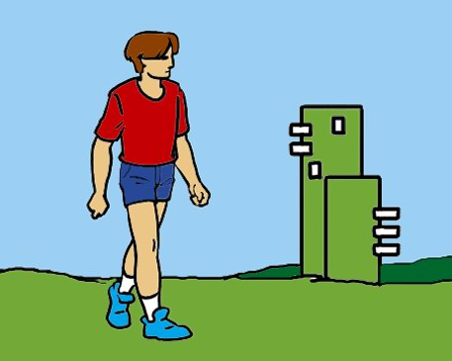
Что делать при землетрясении, если вы оказались на улице
Отойдите на открытое место, не бегайте, не кричите.

Slide 17
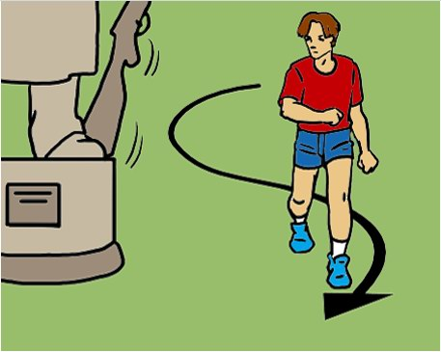
Что делать при землетрясении, если вы оказались на улице
Передвигайтесь, используя свободное пространство, удаленное от зданий, линий электропередач, водохранилищ, обходите памятники.

Slide 18
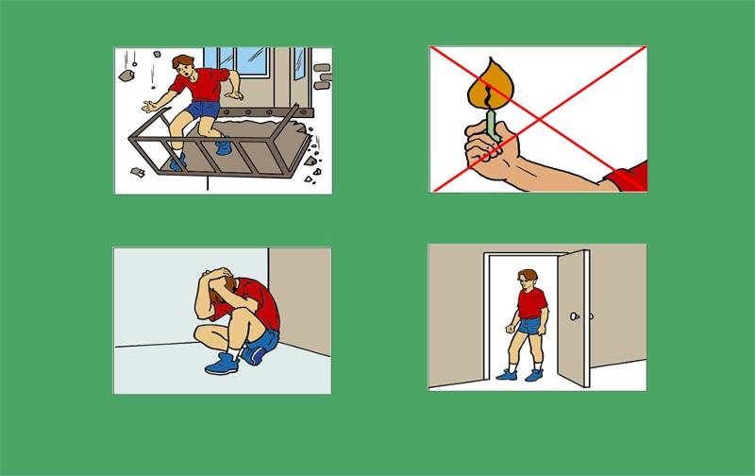
Что делать, если вы находитесь дома
Если вы находитесь в здании при землетрясении: не выходите на балкон, не зажигайте огонь, откройте дверь и станьте в дверном проёме или укройтесь в безопасном месте.

Slide 19
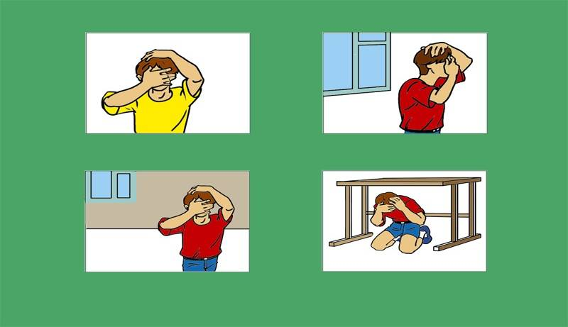
ЧТО делать, если вы находитесь в школе.
Если вы находитесь в школе, с началом сейсмических толчков закройте голову руками, отвернитесь от окон и отойдите от них, укройтесь под партой или в безопасном месте.

Slide 20
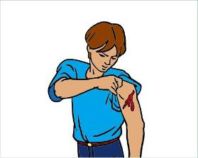
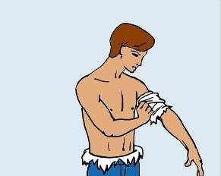
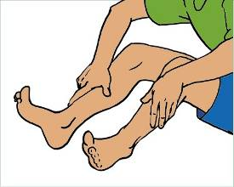
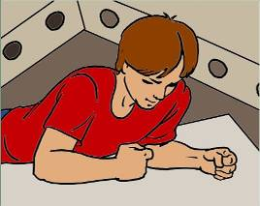
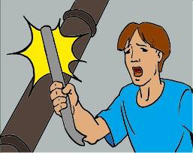
Если вы оказались в завале:
Успокойтесь, окажите себе посильную помощь, повернитесь на живот и ослабьте давление на грудь, голосом и стуком привлекайте внимание спасателей

Slide 21
«Острова»
о. Грусти
О. удовольствия
о.Тревоги
о.Радости
о.Просветления
О.Неопределенности
Бермудский
треугольник
о. Недоумения
о. Воодушевления
23

